Slide 1


Выполнили :
учащиеся
3 класса «Д» сош № 29

Slide 2
Название проекта: «Я помню, я горжусь!»
Актуальность: Мы все должны гордиться нашими предками, которые спасли мир от фашистов, отстояли независимость нашей Родины. Мы обязаны помнить, какой ценой досталась Победа, и чтить их память.
Хочется верить, что в будущем не будет войны, не будут наши мамы беспокоиться за сыновей. Пусть будет на нашей земле только мир, дружба и согласие!
Цель: выявление и изучение биографии прадедов, Ветеранов Великой Отечественной войны ребят нашего класса ;
исследование, какими были наши герои.
Объект исследования: Ветераны ВОВ

Slide 3
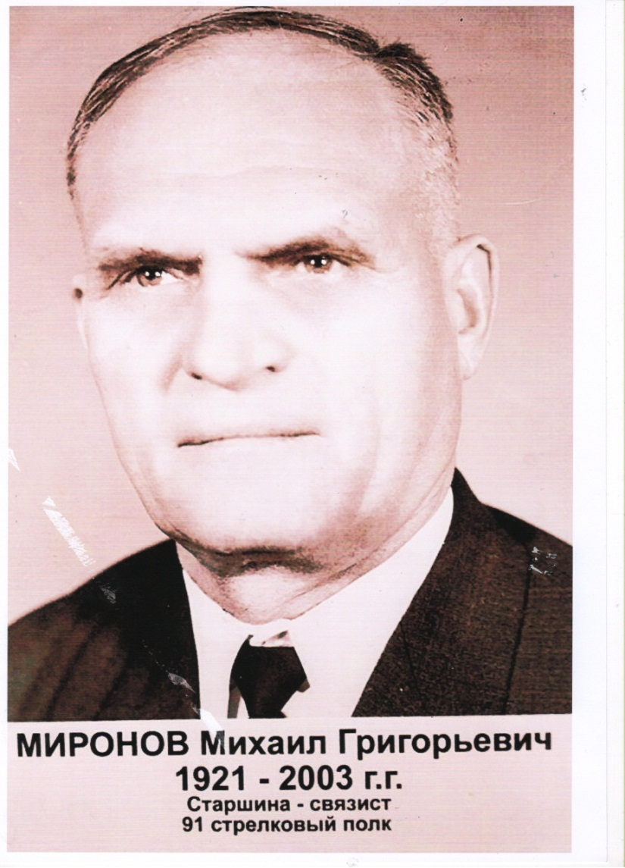

Миронов Михаил Григорьевич
старшина-связист
91 срелкового полка
Имел боевые и трудовые награды

Slide 4
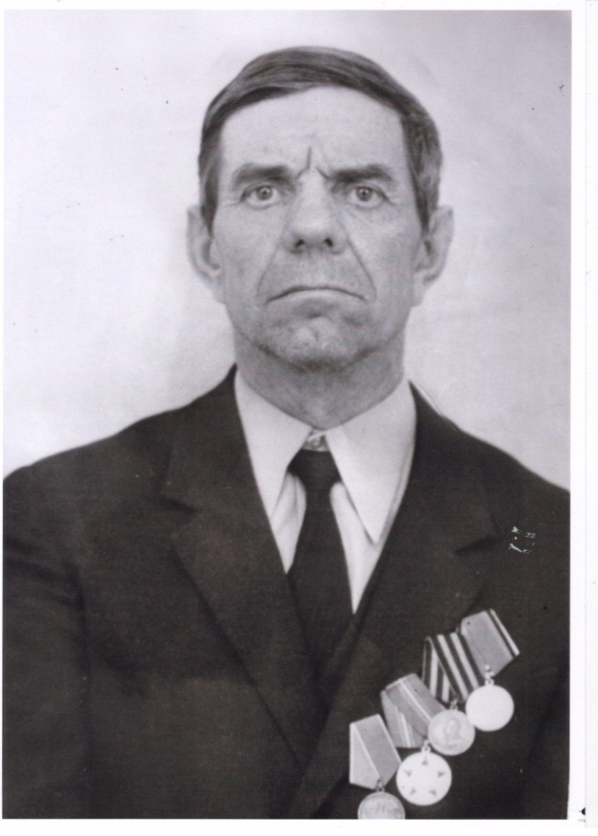
Мартынов Пётр Лаврентьевич
красноармеец
Награждён :
-Орденом ВОВ II степени
-медаль «За боевые заслуги»
медаль «За освобождение Ленинграда»
медаль «За взятие Берлина»
и др.

Slide 5
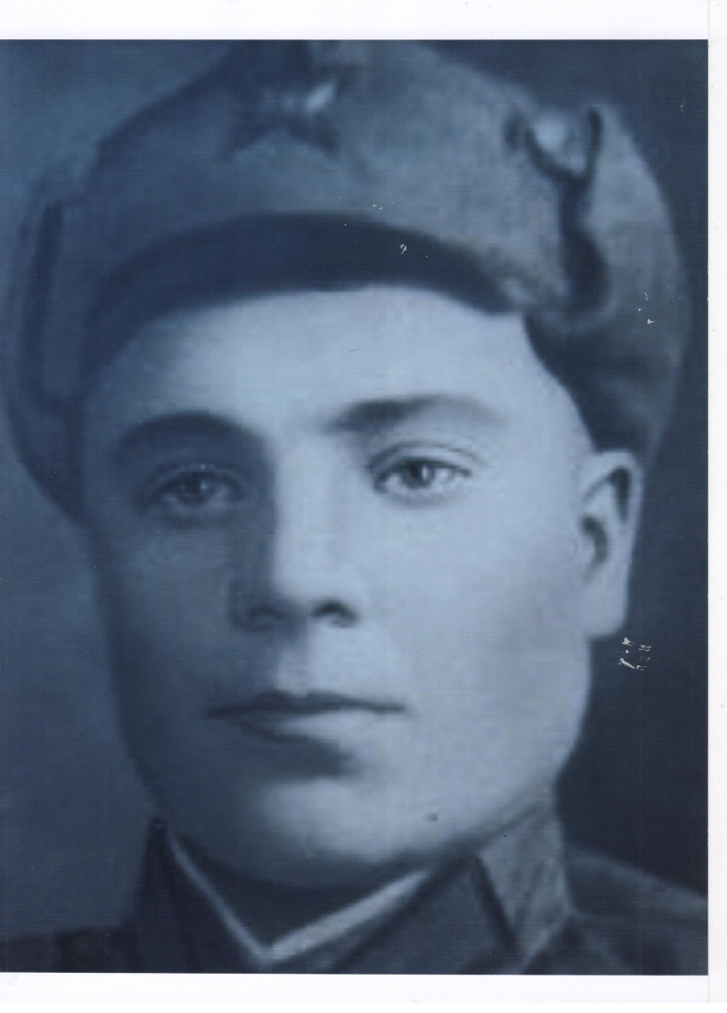
Скрипкин
Павел Иванович
ефрейтор-связист
14 армии
Карельского фронта
Награждён :
-медаль «За оборону Советского Заполярья»
медаль «За отвагу»
Медаль «За победу над Германией » и др.

Slide 6
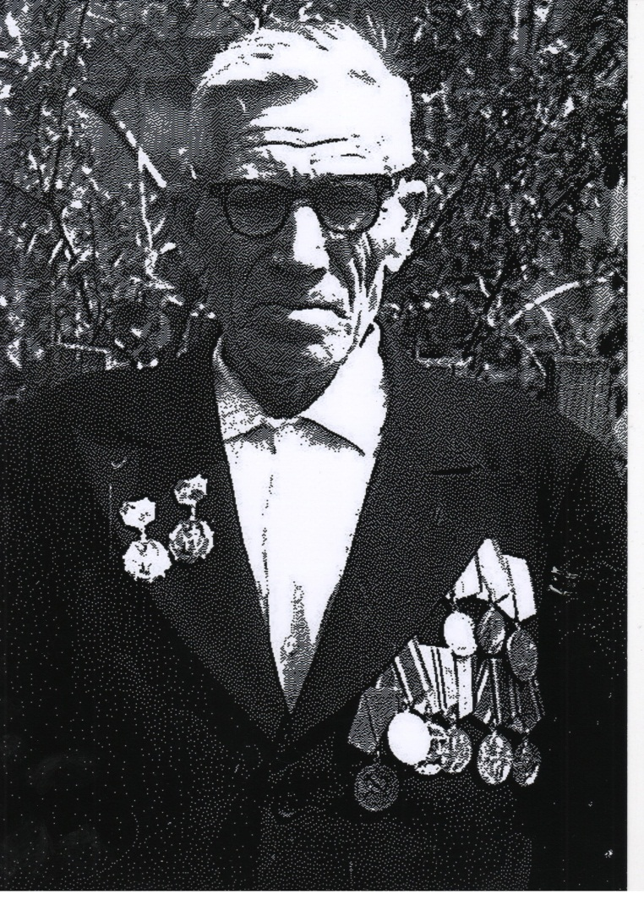
Мельников
Андрей Иванович
гвардии сержант
Награждён :
-Орденом ВОВ I степени
-медаль «За боевые заслуги»
медаль «За отвагу» и др.

Slide 7
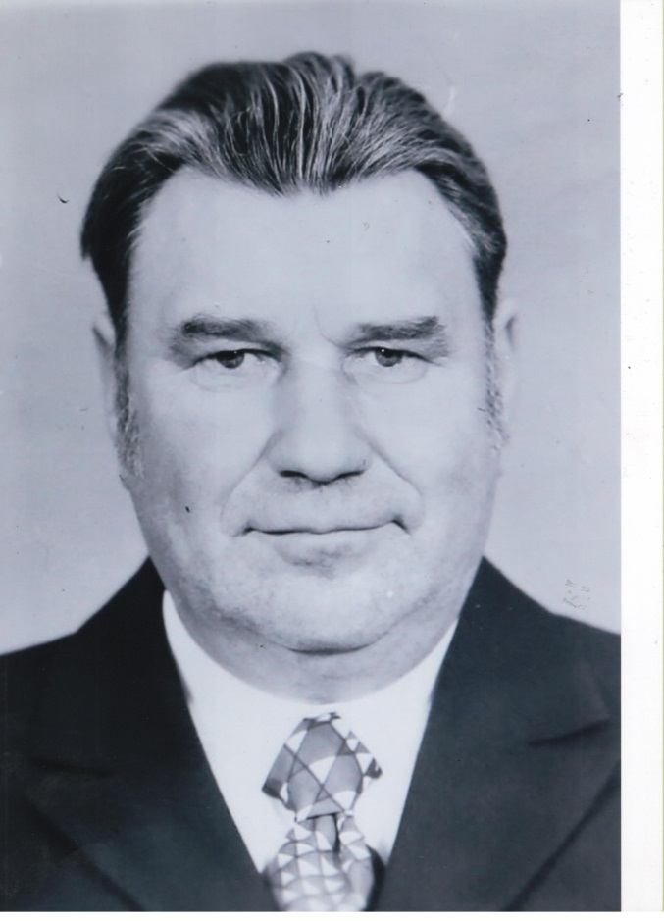
Усюкевич Александр Вячеславович
ефрейтор
Награждён :
-медаль «За боевые заслуги»
медаль «За взятие Кенигсберга»
и др.

Slide 8
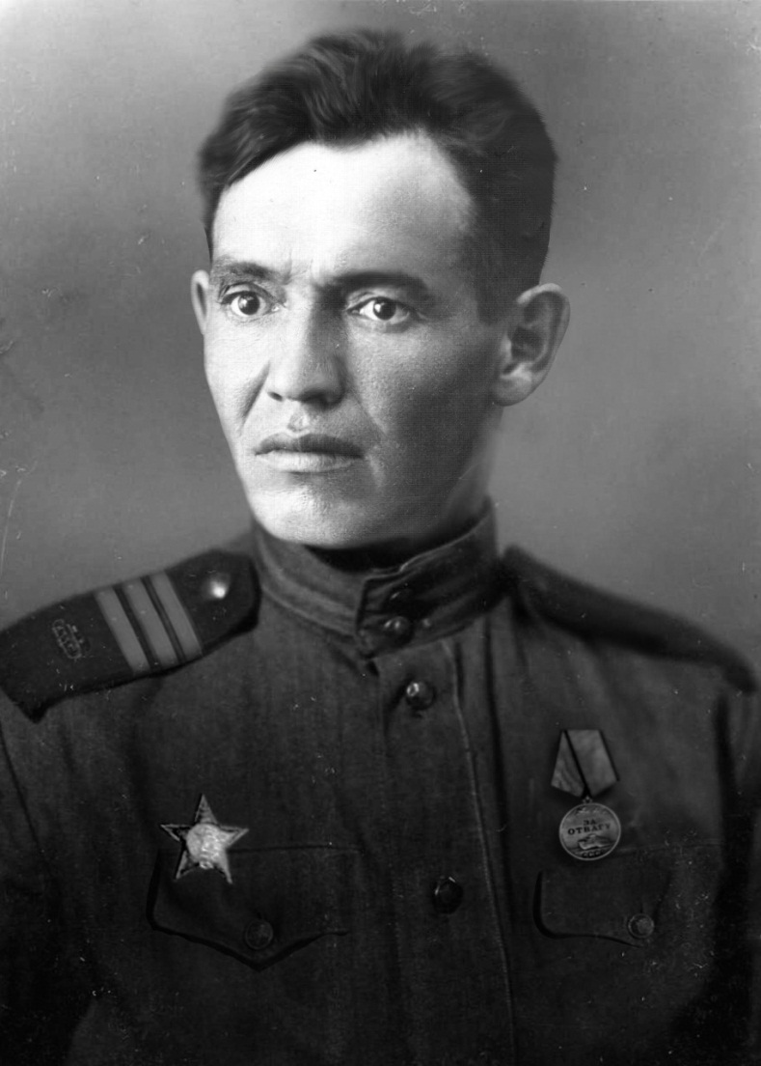

Шияфетдинов Жафар Хусяинович
сержант
механик-водитель Т-34
Награждён:
-орден Красной звезды
-медаль «За отвагу»

Slide 9
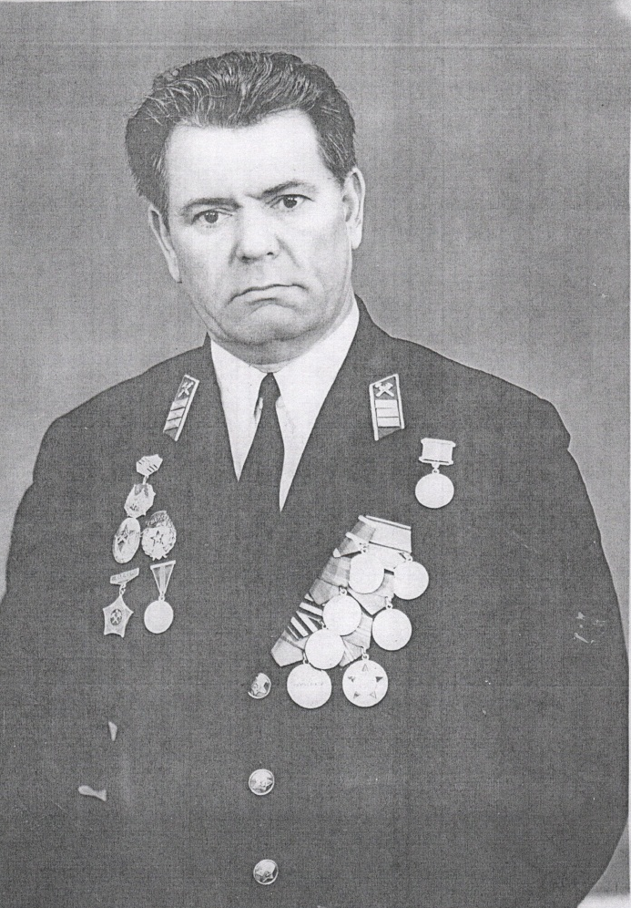
Андрей Елисеевич Лукаш
ефрейтор
Награждён :
-медаль «За отвагу»
медаль «За взятие Кенигсберга»
и др

Slide 10
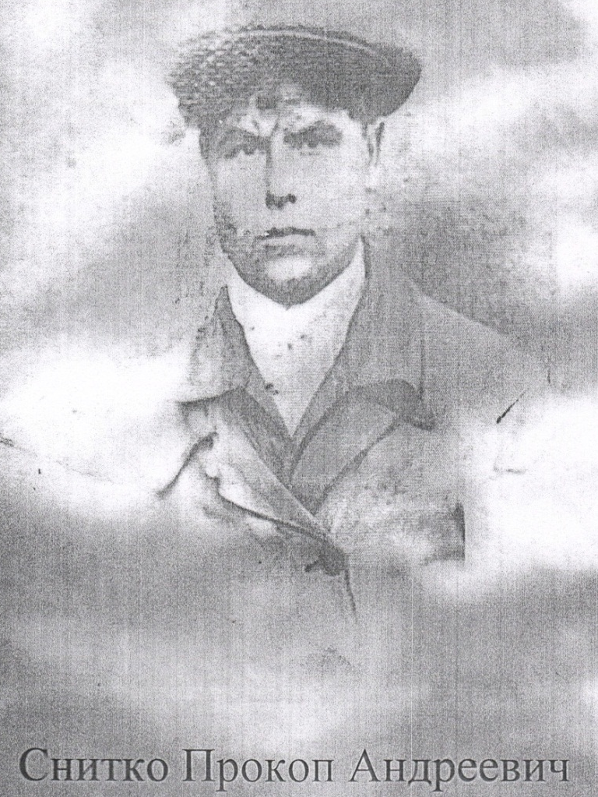
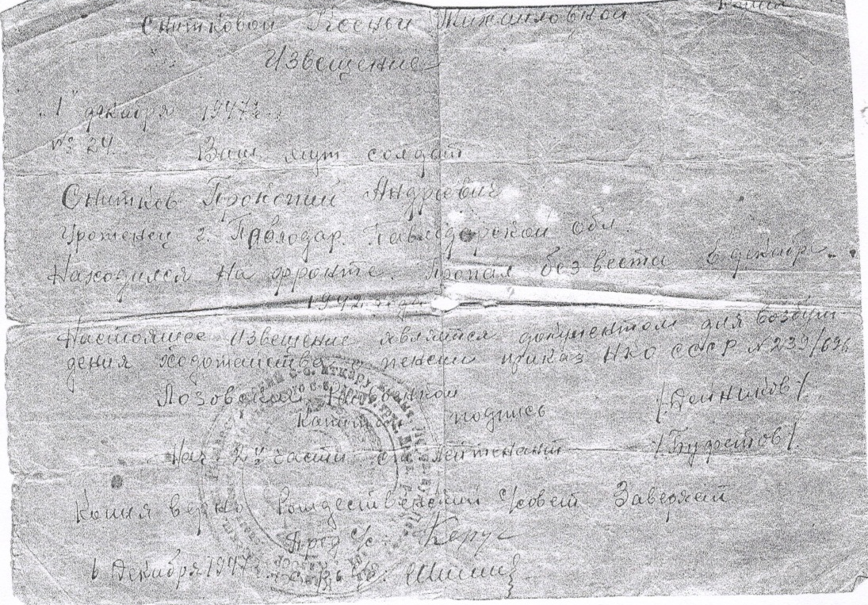
Снитко
Прокоп Андреевич

Slide 11

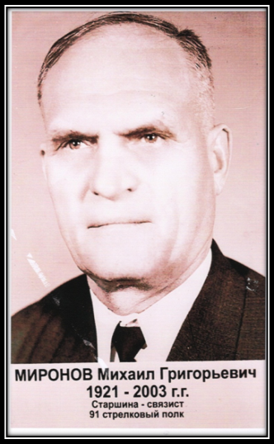
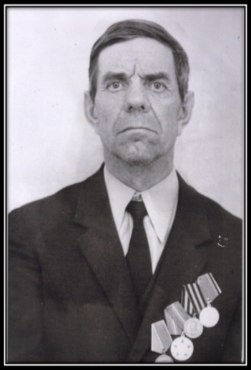
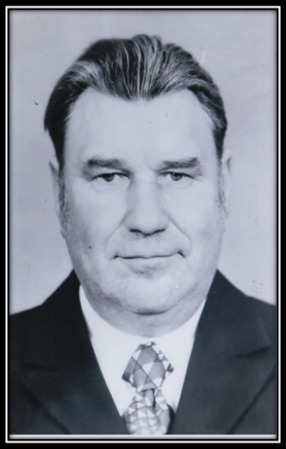
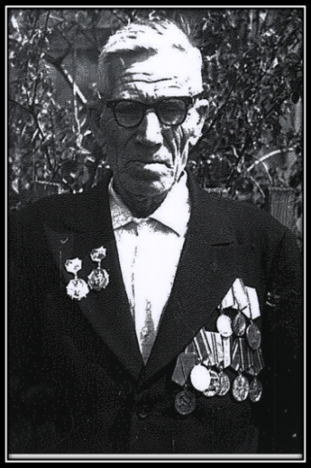


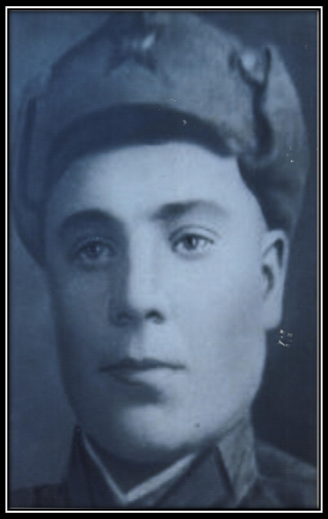
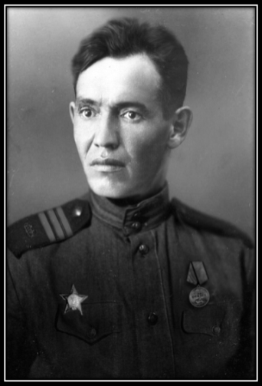
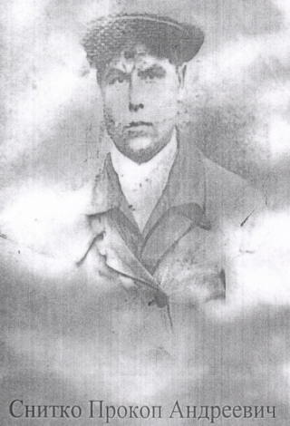
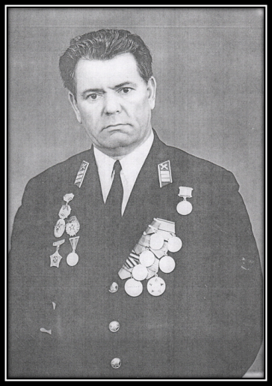
МОЙ ПРАДЕД- ВЕТЕРАН ВОВ
Миронов М.Г.
Мартынов П.Л.
Усюкевич А.В.
Мельников А.И.
Снитко П.
Лукаш А.Е.
Скрипкин П.И.
Шияфетдинов Ж.Х.

Slide 12
